Slide 1
«Метод проектов как путь формирования исследовательских умений учащихся»
МУНИЦИПАЛЬНОЕ БЮДЖЕТНОЕ ОБРАЗОВАТЕЛЬНОЕ УЧРЕЖДЕНИЕ –
СРЕДНЯЯ ОБЩЕОБРАЗОВАТЕЛЬНАЯ ШКОЛА №61 г. ТУЛЫ
Выполнил:
учитель английского языка Аксёнова Анастасия Сергеевна
Тула 2012
Тула 2012

Slide 2
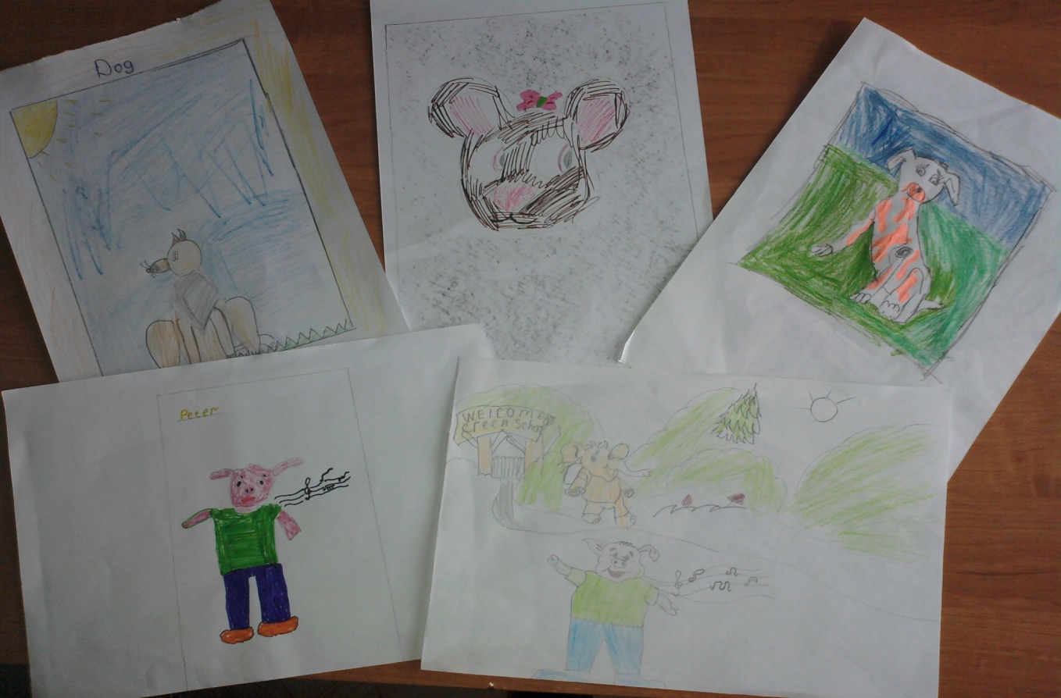
Проектная деятельность на уроках английского языка

Slide 3
Что такое проект?
В широком смысле слово проект (от лат. слова projectus) – брошенный вперед, выделяющийся вперед, выступающий. Проект представляет собой набор процессов, является конечным, имеет ограничения и определенные цели (по материалам Интернет-энциклопедии «Википедия».)
Проект на уроке английского языка.
Проект – это комплекс действий, организованный учителем и направленный на самостоятельное выполнение учеником, в последствии завершающийся созданием творческой работы.

Slide 4
Что такое проектная методика?
Данный метод представляет собой соединение академических и прагматических знаний (от теории к практике).

Slide 5
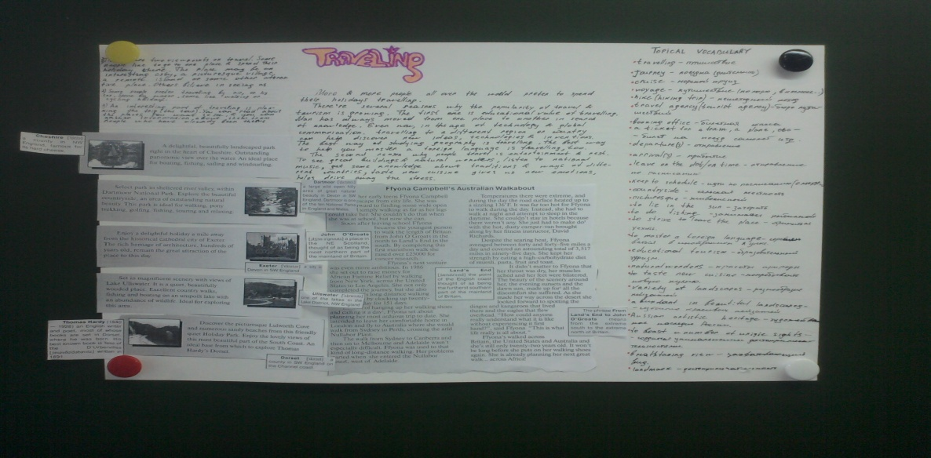
Виды проектов:
проекты игр (игры, народные танцы, инсценировку произведений);
экскурсионные проекты (осуществление прогулок с целью обнаружения проблемы и пути выхода из неё);
конструктивные (создание макета);
повествовательные (рассказы в разных формах – письменной, устной, вокальной).

Slide 6
Виды презентаций проектов:
Презентация (от лат. praesento) – общественное представление чего-либо нового, недавно появившегося, созданного (по материалам Интернет-энциклопедии «Википедия»):
деловая игра;
экскурсия;
доклад;
драматизация;
реклама;
диалог;
телепередача;
научная конференция;
спектакль;
пресс-конференция.

Slide 7
Схема выполнения проекта
1. Определение проблемы исследования
2. Выдвижение гипотезы
3. Проведение исследования
3.Оформление проекта
4.Презентация
5. Вывод
Формы работы
Класс
Груп-повая
Инди-видуаль-ная

Slide 8
Mini-project: «Stories from the past»
Подготовка к проекту. Знакомство с лексикой:
Ученикам предлагалось ознакомиться с лексикой, которая поможет в разработке проекта.
Vocabulary
I’d like to say a few words about …
First, …
I feel …
I realised …
It’s interesting …
It gives me …
It’s a bit like …
I’m lucky …
It’s really …
It gives me a feeling …
Then … when

Slide 9
Цель: исследование истории семьи.
Детям сообщалась цель исследования.
Получение и анализ информации.
На этом этапе ученики проводили опрос членов семьи, по необходимости производили соответствующие записи.

Slide 10
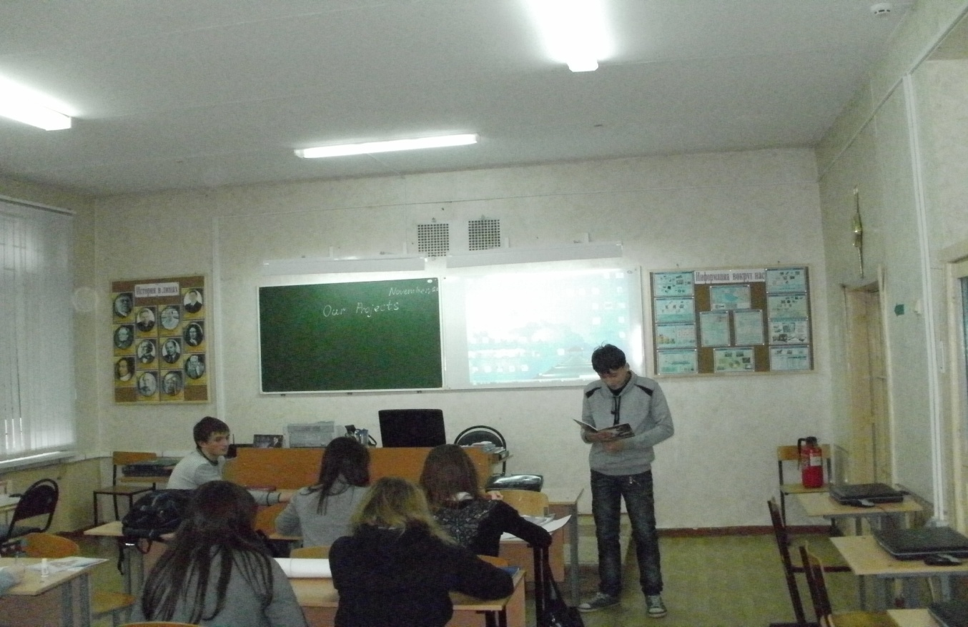
Систематизация данных по проблеме исследования.
Учащиеся составляли список вопросов, которые хотят включить в проект.

Slide 11
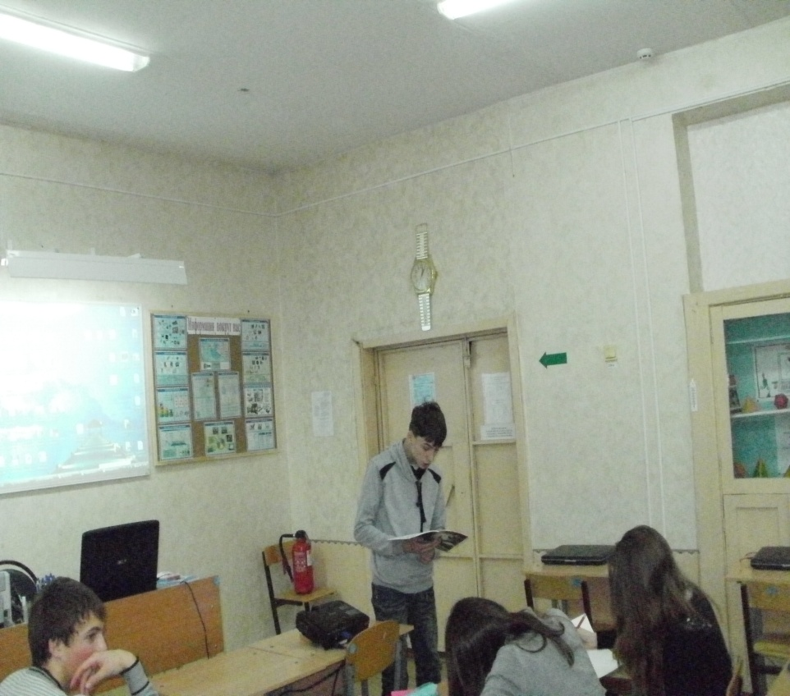
Выдвижение гипотезы.
Ученики собрали достаточно информации, чтобы выразить свою точку зрения. К примеру, «I realised that my grandfather was an amazing person…»
Сравнение гипотез.
Учащимся предлалось соотнести получившиеся гипотезы. Например, «My mother is a very strict, but my grandmother was… . I think, that my grandmother is … than her mother, because she… .»

Slide 12
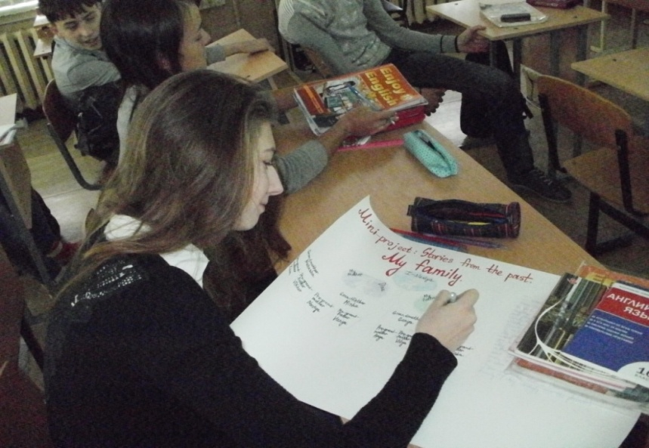
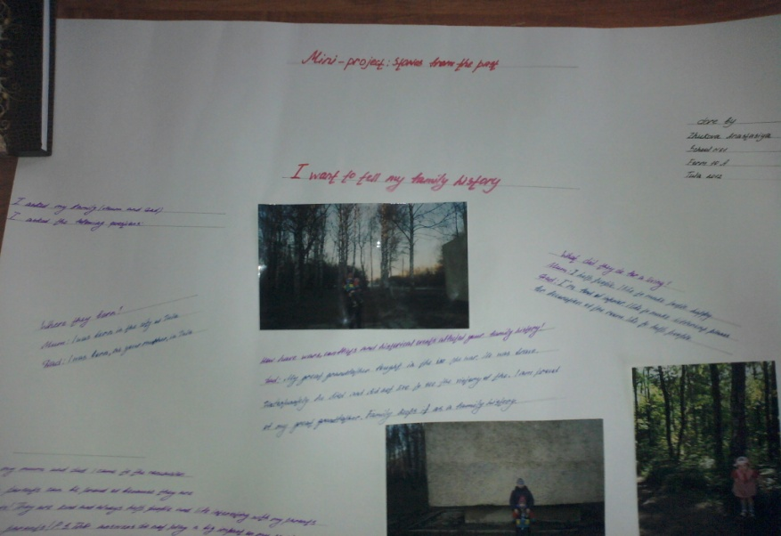
Оформление проекта.
Ученики выбирали способ представления работы: мультимедийная презентация в программe Power Point или при помощи плаката (лист формата А2).

Slide 13
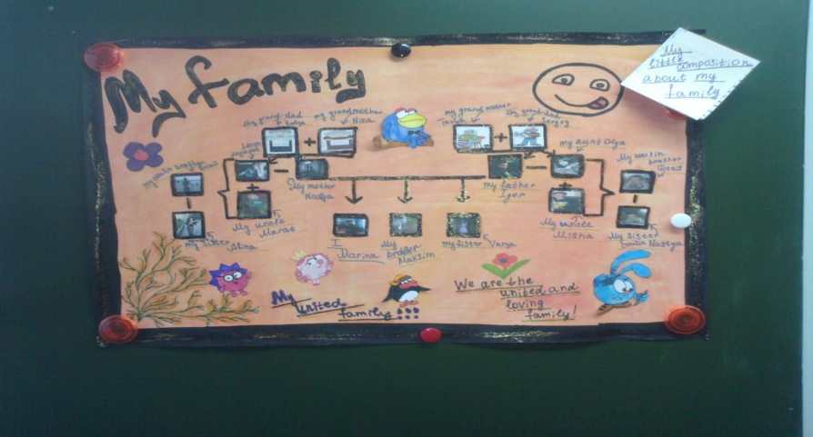
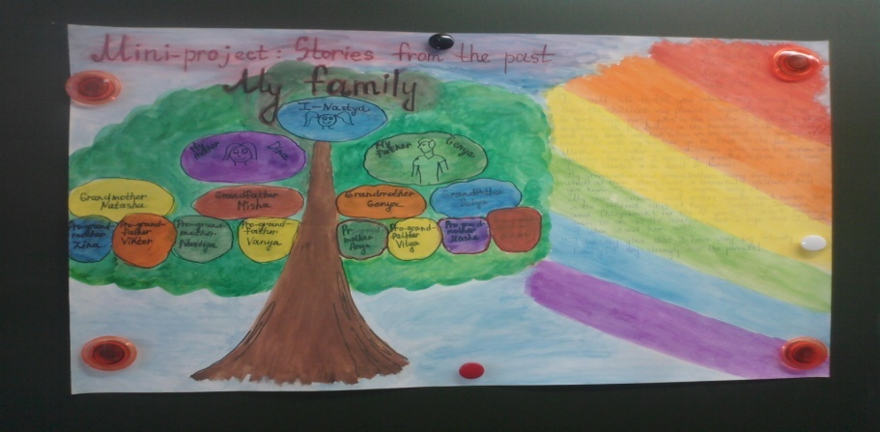
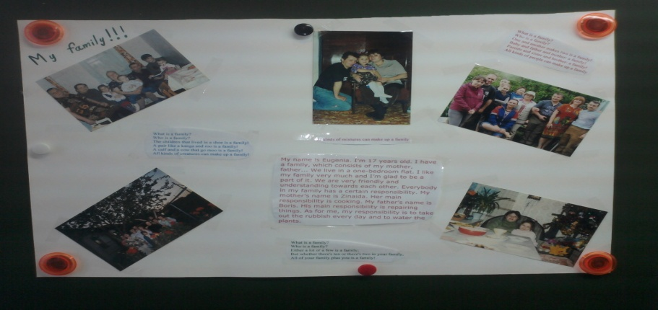
Презентация.
Ученики выступали перед полным классом. На каждое выступление было выделено по 5 минут.
Вывод
Учащимся был предложен общий вывод, «We must find out as much as we could about the family, because it adds to your identity.»

Slide 14
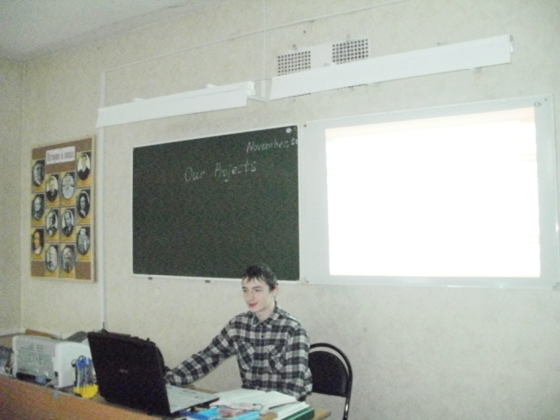
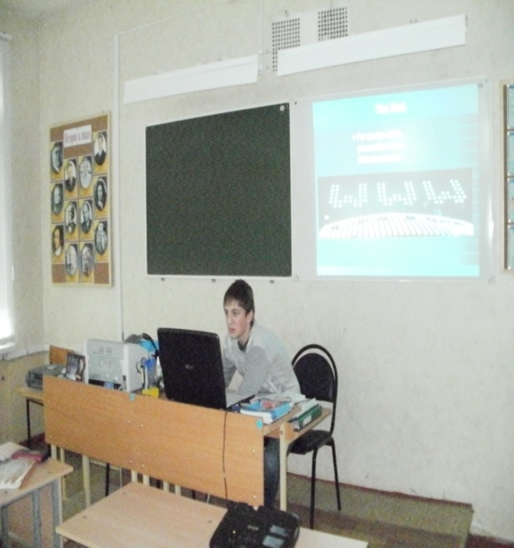
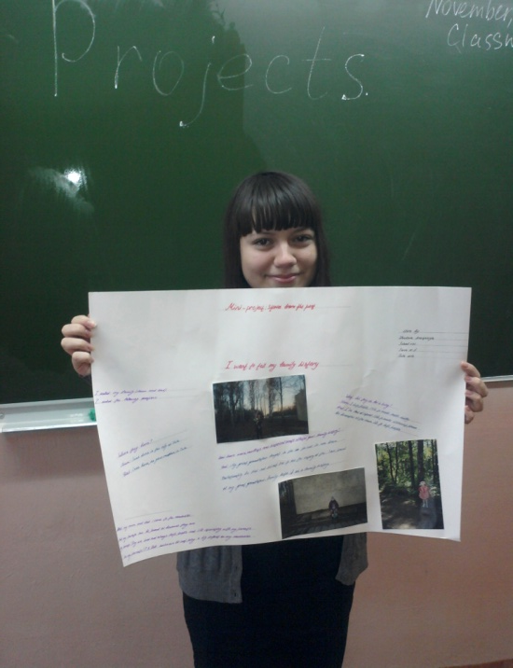
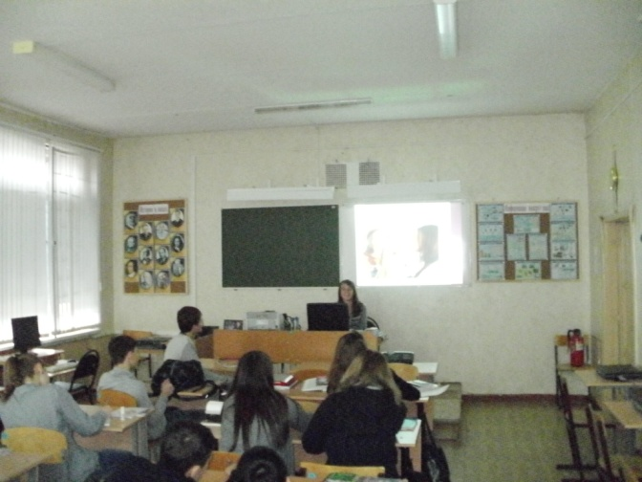
Спасибо за внимание!

